Slide 1
Конкурсный отбор учащихся, ставших победителями в мероприятиях для талантливых детей
проекта «Школа Росатома» в 2016 – 2017 учебном году
Комарова Ольга Александровна
(дата рождения - 16.08.2002 год),
ученица 8 «А» класса
Муниципального бюджетного общеобразовательного учреждения
«Средняя общеобразовательная
школа №64»
городского округа «Город Лесной» Свердловской области

Slide 2
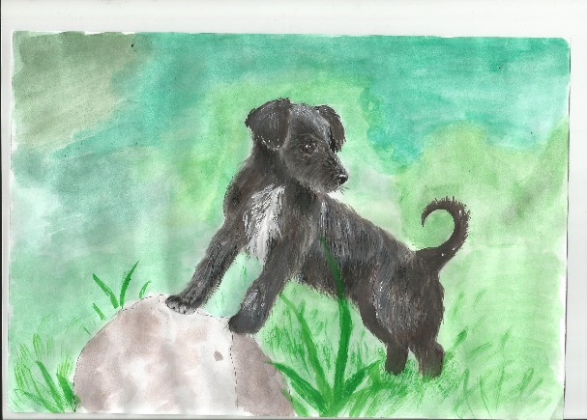
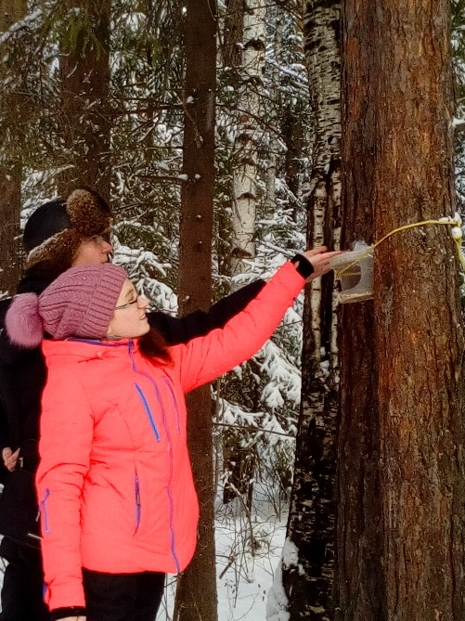
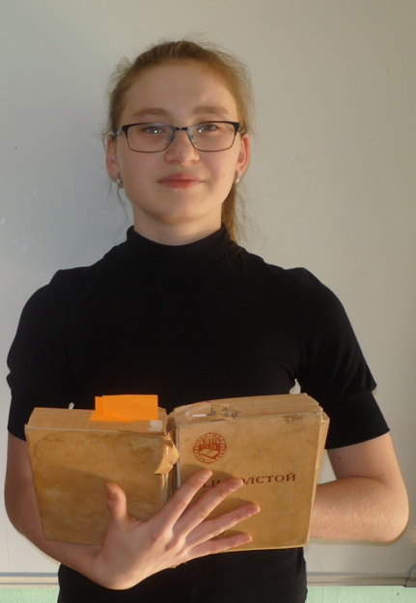
Моя сфера интересов
Наблюдение за животными
Художественное творчество в области пейзажной живописи
Чтение книг
Спортивная деятельность (бег, шахматы)
Экспериментирование в условиях био-лаборатории
Журналистика
Сценическое чтение

Slide 3
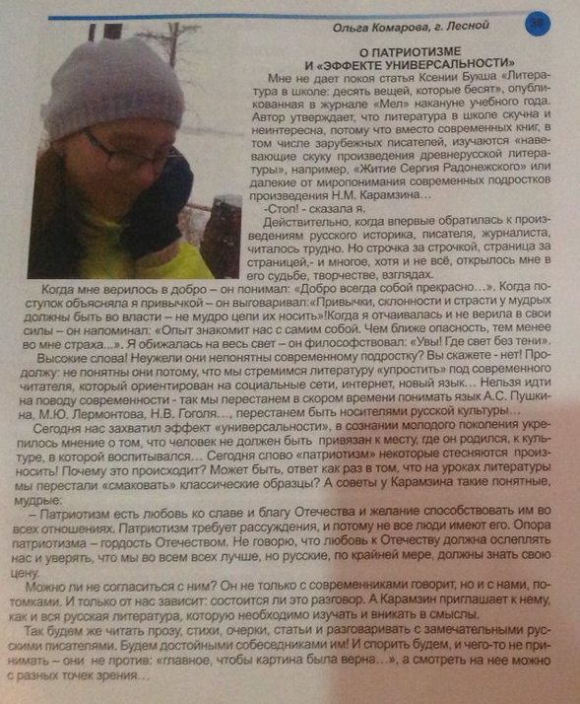
Результаты в мероприятиях в рамках проекта «Школа Росатома»
Победитель в номинации «Открытие»
Продукты интеллектуальной деятельности
Фотографии в «Фотокроссе»
Заметки в газету в рубрике «Новостной кросс»
Эссе
Видеосюжеты в проекте «Встреча с интересным взрослым» https://youtu.be/JiuOxLzacO8
Конкурс-фестиваль «АтомСфера» https://vk.com/atomsfera2016

Slide 4
Результаты 2015 года
№ п/п | Название мероприятия или конкурса | Форма участия | Уровень | Результат
1 | Всероссийская олимпиада школьников по предмету «Биология» | олимпиада | муниципальный | победитель
2 | IV Областная олимпиада по биологии | олимпиада | региональный | победитель
3 | XI Международная Олимпиада по основам наук по предмету «Биология» (финальный этап) | олимпиада | международный | призёр
4 | XI Международная Олимпиада по основам наук по предмету «Французский язык» (второй этап) | олимпиада | международный | призёр
5 | VI Всероссийский конкурс социальных проектов «Изменим мир к лучшему» | конкурс | всероссийский | победитель
6 | XIII Международный детский экологический форум «Зелёная планета 2015» | конкурс рисунков | международный | лауреат
7 | Всероссийский конкурс сочинений | конкурс | региональный | победитель
8 | Всероссийский конкурс сочинений | конкурс | всероссийский | победитель
9 | XIII Международный детский экологический форум «Зелёная планета 2015» | литературный конкурс | международный | лауреат

Slide 5
Результаты 2016 года
№ п/п | Название мероприятия или конкурса | Год | Форма участия | Уровень | Результат
1 | Всероссийская олимпиада школьников по обслуживающему труду | 2016 | олимпиада | муниципальный | призёр
2 | Всероссийская олимпиада школьников по экологии | 2016 | олимпиада | муниципальный | победитель
3 | Всероссийская олимпиада школьников по биологии | 2016 | олимпиада | муниципальный | победитель
4 | V Областная олимпиада по биологии | 2016 | олимпиада | региональный | победитель
5 | XI Международная Олимпиада по основам наук по предмету «Математика» (второй этап) | 2016 | олимпиада | международный | призёр
6 | XI Международная Олимпиада по основам наук по предмету «Биология» (второй этап) | 2016 | олимпиада | международный | призёр
7 | XI Международная Олимпиада по основам наук по предмету «География» (второй этап) | 2016 | олимпиада | международный | победитель
8 | Международный творческий конкурс, проводимый на сайте «Солнечный свет» | 2016 | конкурс | международный | победитель
9 | Областной экологический конкурс А.Н.Белкина «Твои первые открытия» | 2016 | конкурс | региональный | победитель

Slide 6
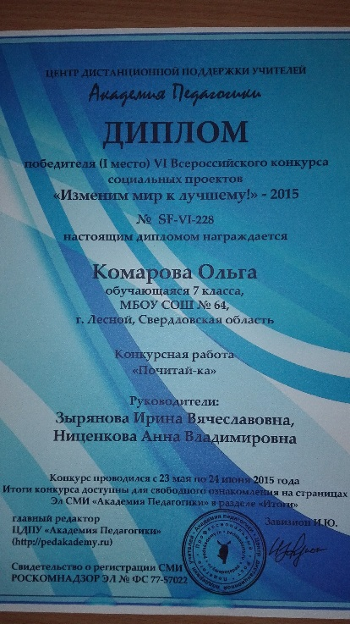
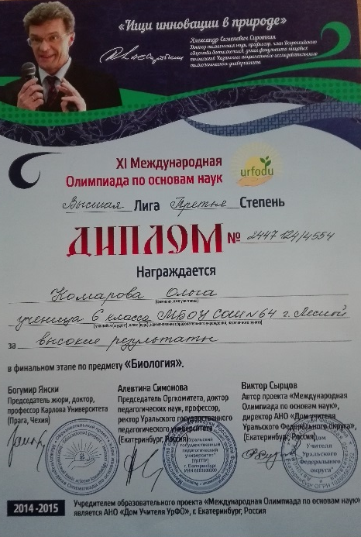
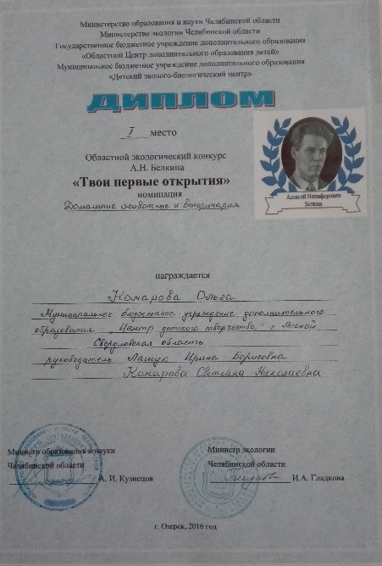
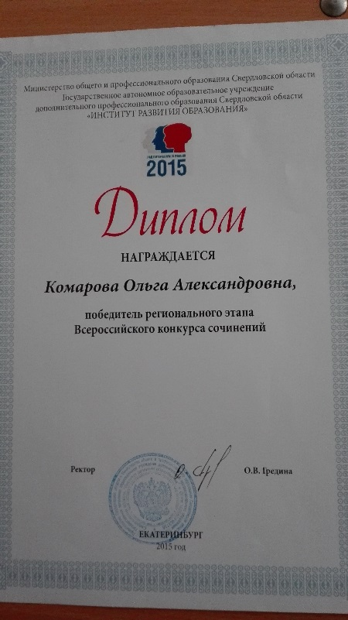
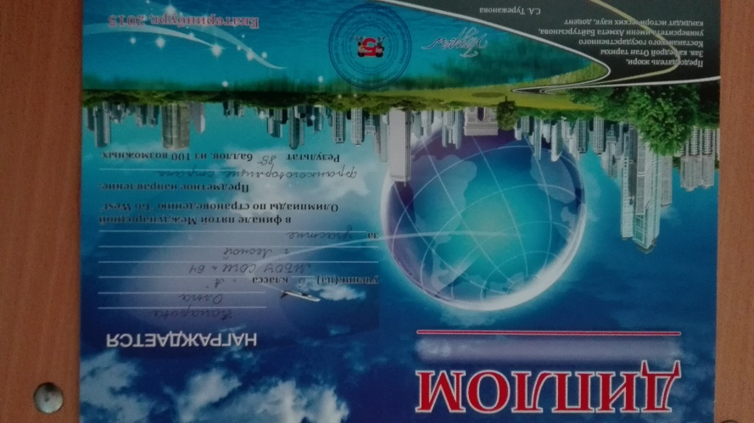

Slide 7
Всем привет! В связи с плотным графиком очного этапа конкурса #АтомСфера2017 мне не удавалось писать в группе. Но настало время поделиться своими мыслями! Первый день – день знакомств и встреч. В этот день мы впервые собрались всей своей компанией, увидели друг друга, познакомились с нашим замечательным городом и, наконец, официально открыли очный этап фестиваля «АтомСфера»! Ура! Позитив, счастье, радость! К началу второго дня все уже пообщались, сдружились, развеселились. А самыми яркими событиями 26 января стали… пресс-конференция с Ксенией Перовой и, конечно, премьера спектакля «Тебе светящее окно»! Говорю «спасибо» организатором этих событий, на которых эмоции просто зашкаливали! Задавая вопросы и фотографируя во время встречи с олимпийской чемпионкой, я получила большой журналистский опыт. А театральная студия «Арлекин» вновь порадовала всех своим творчеством. Хотелось плакать. Такая атмосфера была создана юными актёрами! Стоит поблагодарить Ирину Альбертовну Власову, я восхищена тем как Вы, Ирина Альбертовна, смогли окунуть ребят в мир Астафьева, «Кража» очень трудно читается! В такой работе мало быть хорошим режиссёром и сценаристом, нужно ещё и понимать детей, и Вам это удается! Ваши ребята просто сияют на сцене! Утром третьего дня я проснулась с мыслью: «Неужели сегодня финал?». Всё время, обсуждая работу большой редакции, принимая участие в интеллектуальной игре, даже обедая, я постоянно смотрела вокруг и не могла поверить, что мы расстаёмся…
Но за расставанием перспективы собственного развития: в профессиональном самоопределении, инициации новых социальных и исследовательских проектов, продолжении видео-проекта «Встреча с интересным взрослым», а ещё метапредметная олимпиада, шахматный турнир и долгожданные «Волжские встречи» юных журналистов..!

